Slide 1
Social Network Analysis
Анализ Социальных Сетей: как метод исследования
Anargul Essenaliyeva
MA in Library and Information Science | UCL
MSc. in Higher Education | NU
NULibrary #ШБТ2020

Slide 2
Содержание:
методы исследования
инструменты для исследования
обсуждение коронавируса на Твиттере
пример на Хэштеге #ШБТ

Slide 3
Social Network Analysis = Netnography
Качественный метод исследования - NVivo
Количественный метод исследования - SPSS
Анализ социальных сетей - NodeXL

Slide 4

Netnography = Этнография на соцсетях
Фейсбук Твиттер Ютуб Фликр

Slide 5
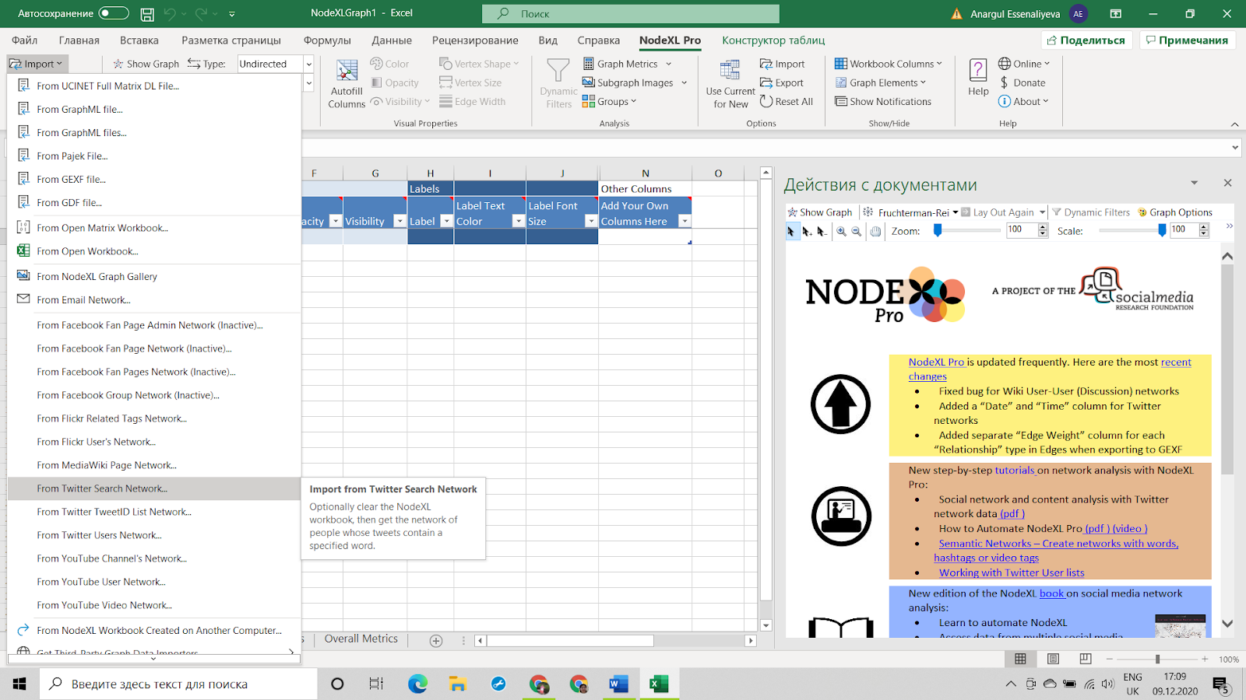
ADD-ON на EXCEL

Slide 6
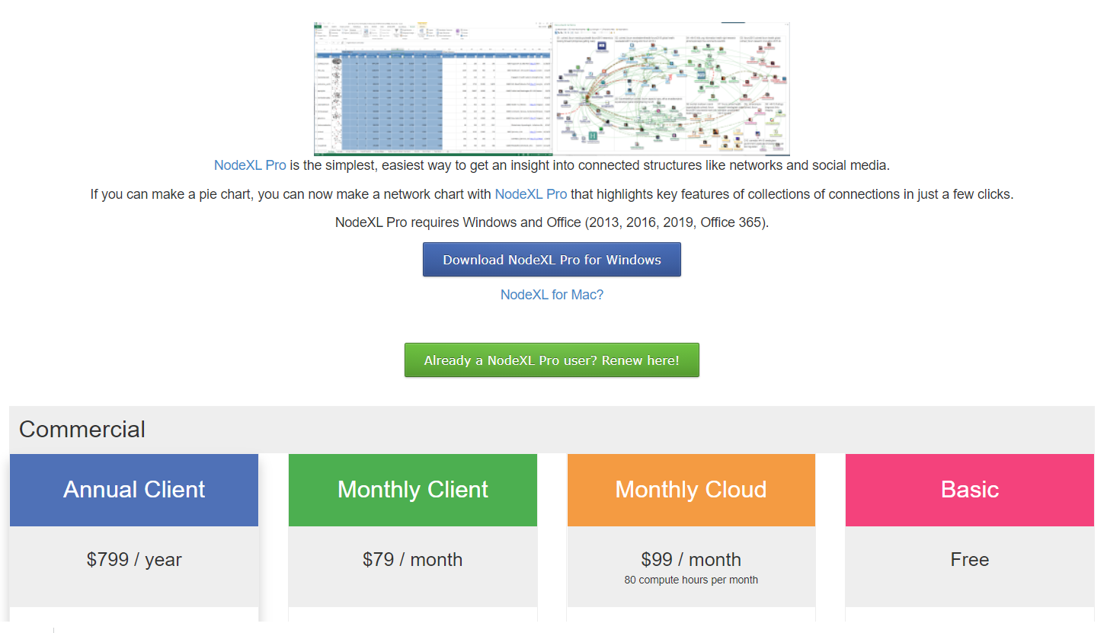
Ссылка для скачивания бессплатной версии https://www.nodexlgraphgallery.org/Pages/Registration.aspx

Slide 7
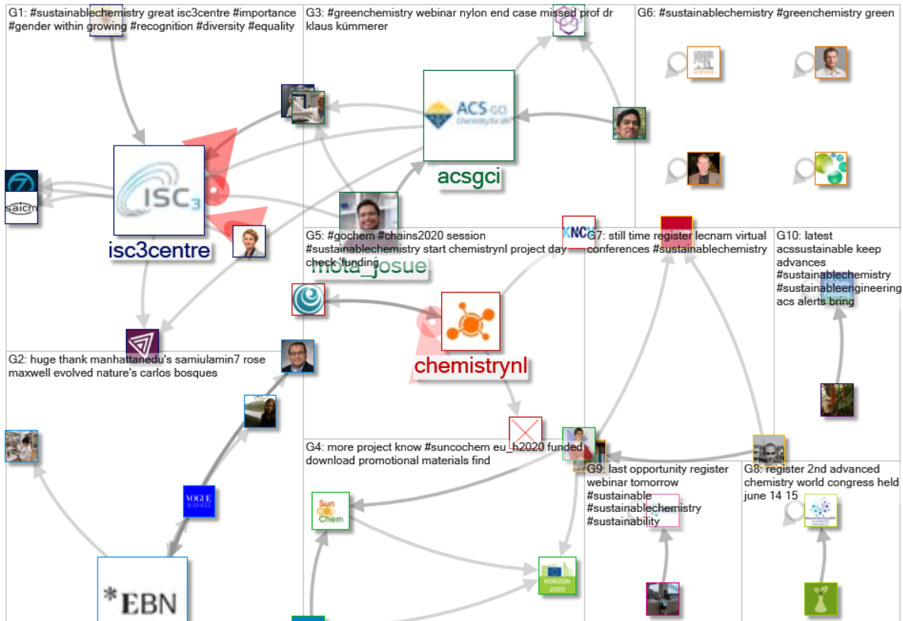
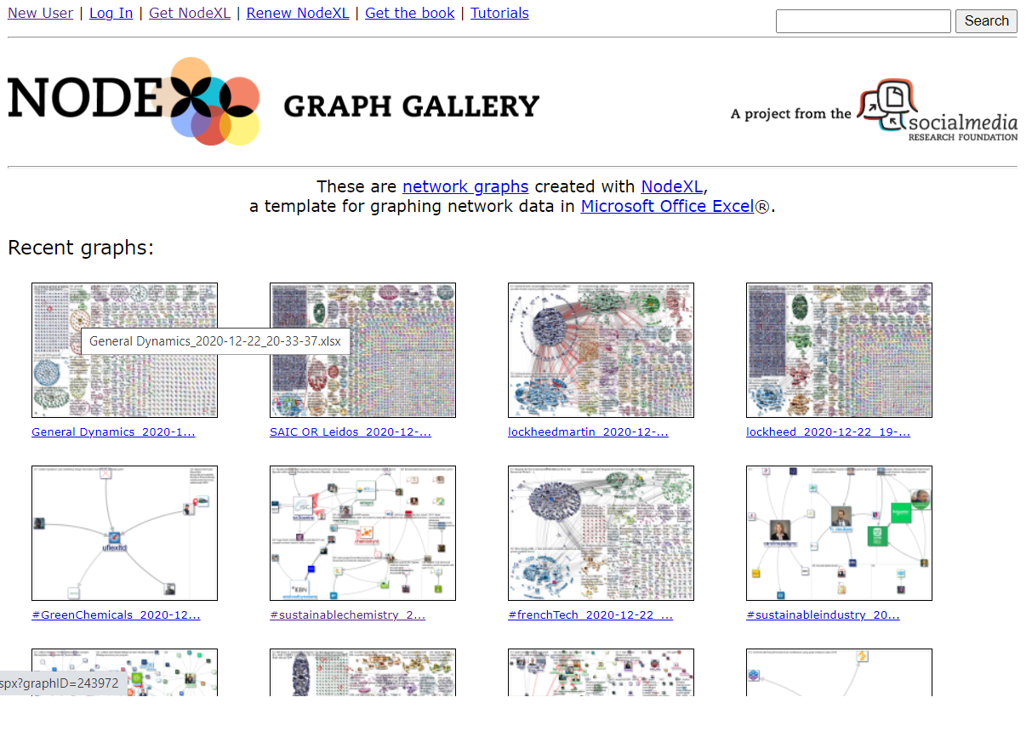
NodeXL-Graph Gallery от SMRF

Slide 8
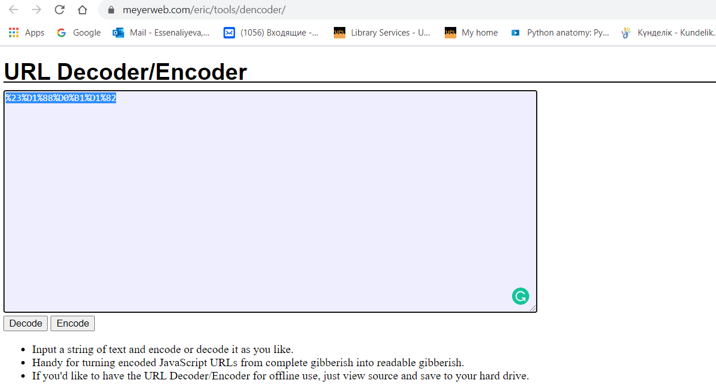
#Хэштэги на других языках #ШБТ «Encoding»
https://meyerweb.com/eric/tools/dencoder/
#ШБТ #SLT %23%D1%88%D0%B1%D1%82

Slide 9
Функции и ограничения
API Twitter
сбор данных, 18000 твитов
По Хэштэгу и по ключевым словам
Логические операторы AND OR NOT
За последние 7 дней
Анализ твитов, визуализация данных и связанных аккаунтов

Slide 10
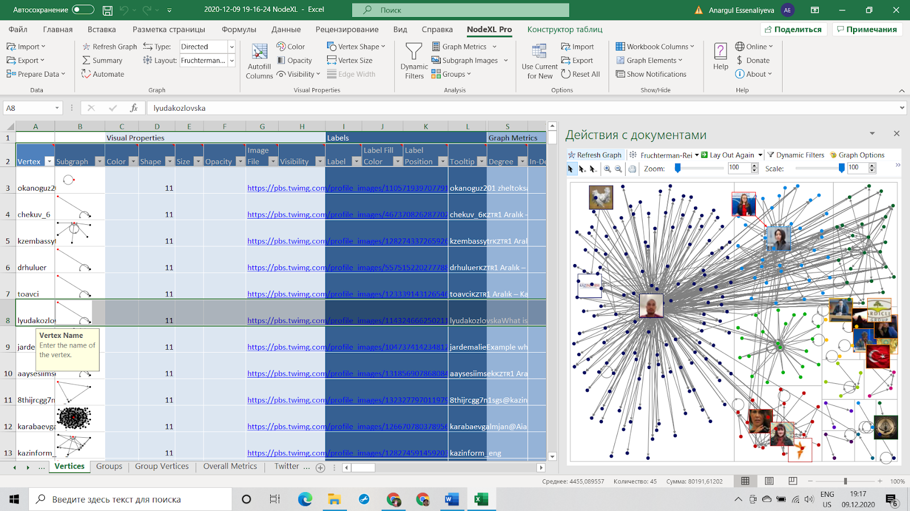
Визуализация данных

Slide 11
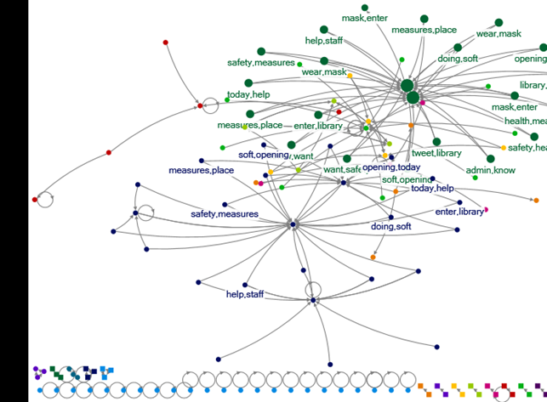
Маскимум Твиты

Slide 12
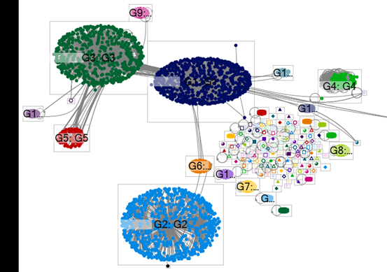
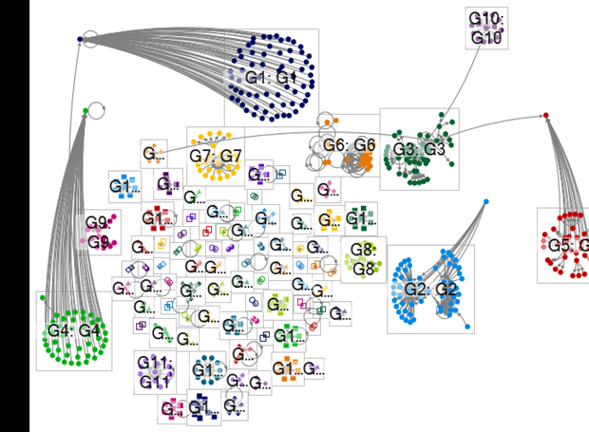
Результаты исследования про Коронавирус обсуждении на Твиттере
Figure 1 5G_Bill_Gates_Covid_Misinformation
Figure 2 Hydroxychloroquine tweets

Slide 13
Примеры для практического применения
#ШБТ #SLT

Slide 14
Спасибо!
Вопросы на aessenalieyeva@nu.edu.kz с темой ШБТ2020_NodeXL отвечу.

